Slide 1




Tiết 2

Slide 2
3
Trả lời câu hỏi
Vào mùa lúa chín, Sa Pa có gì đặc biệt?
Ruộng bậc thang có từ bao giờ?
Ai đã tạo nên những khu ruộng bậc thang?
Notes:
Gọi HS đọc lại bài

Slide 3
a) Vào mùa lúa chín, Sa Pa có gì đặc biệt?
Vào mùa lúa chín, đến Sa Pa, khách du lịch có dịp ngắm nhìn vẻ đẹp rực rỡ của những khu ruộng bậc thang.

Slide 4
b) Ruộng bậc thang có từ bao giờ?
Ruộng bậc thang có từ hàng trăm năm nay.
Notes:
GV giảng giải thêm về ruộng bậc thang

Slide 5
c) Ai đã tạo nên những khu ruộng bậc thang?
Ruộng bậc thang được tạo nên bởi những người H’mông, Dao, Hà Nhì,… sống ở đây.

Slide 6
- Bài văn tả cảnh mùa lúa chín trên những khu ruộng bậc thang ở Sa Pa – là một trong những cảnh đẹp tiêu biểu của vùng núi phía Bắc nước ta.
- Qua bài văn giúp chúng ta thêm yêu và tự hào về những cảnh đẹp của đất nước.

Slide 7
4
Chọn vần phù hợp thay cho ô vuông
a. ich hay it?
΄
tờ l yêu th tối m
ich
ich
it
·
·
a. ach hay êch?
΄
΄
΄
ach
c xa túi x chênh ch
ach
êch
·

Slide 8
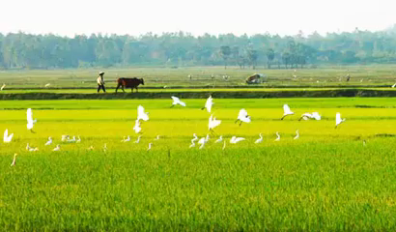
5
Hát một bài hát về quê hương
·
Bài hát Quê hương tươi đẹp

